Slide 1

아
로
새
2020.05.15
SSFAY 심화 프로젝트
김
서울 2반 5조
FE 양찬우
FE 최솔지
FE 김건호
FE 김신재
BE 전경윤

Slide 2
목차
- 아이디어 소개
- 서비스 명 소개
- 서비스 핵심기능설명
- 프로젝트 일정 소개
- Q&A

Slide 3
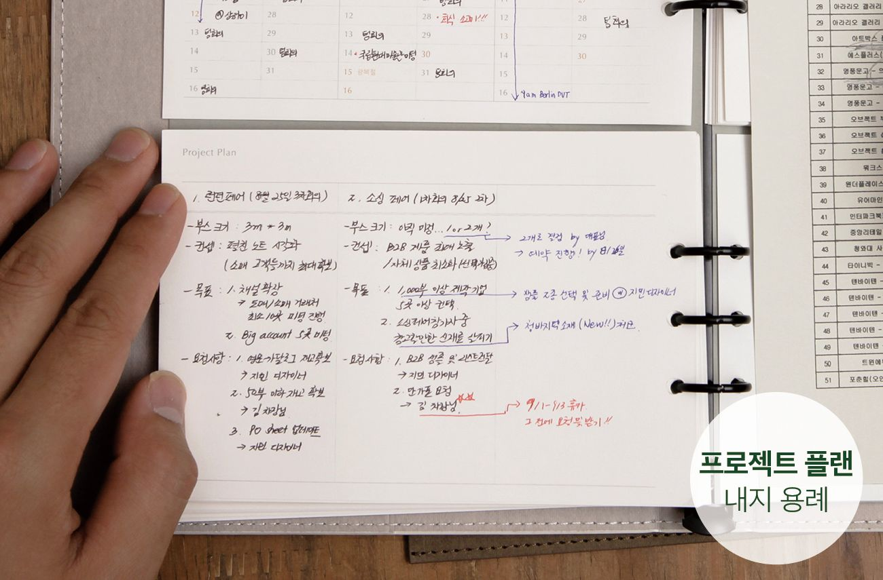

아이디어 소개
우리는 왜 사진을 찍고, 일기를 쓸까?

Slide 4
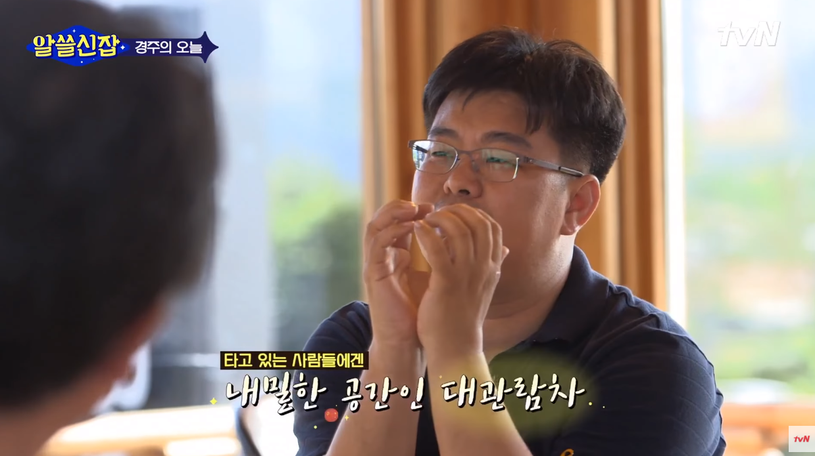
아이디어 소개

Slide 5
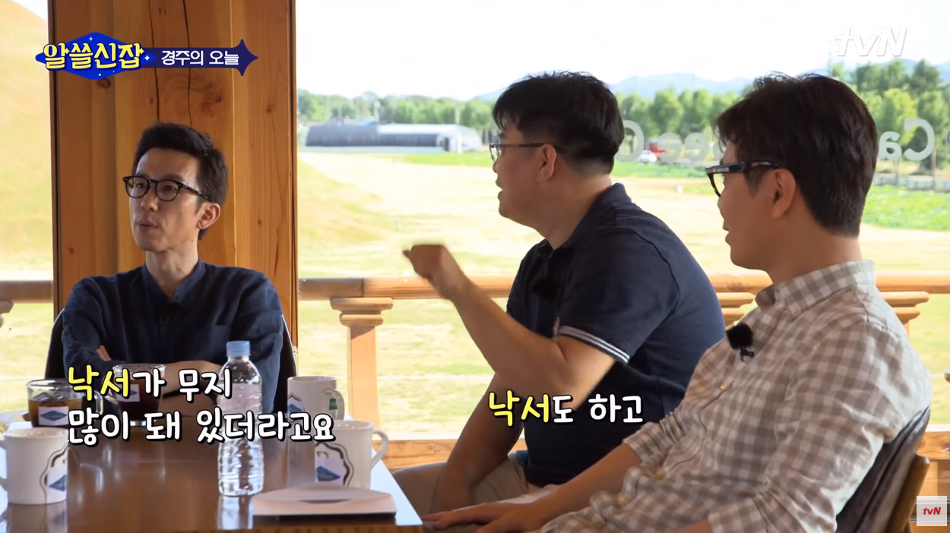
아이디어 소개

Slide 6
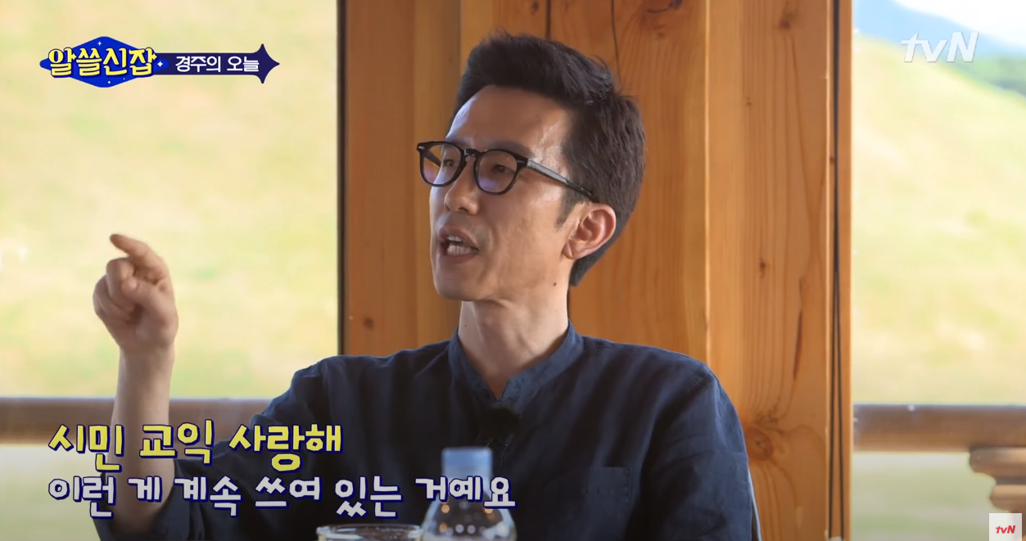
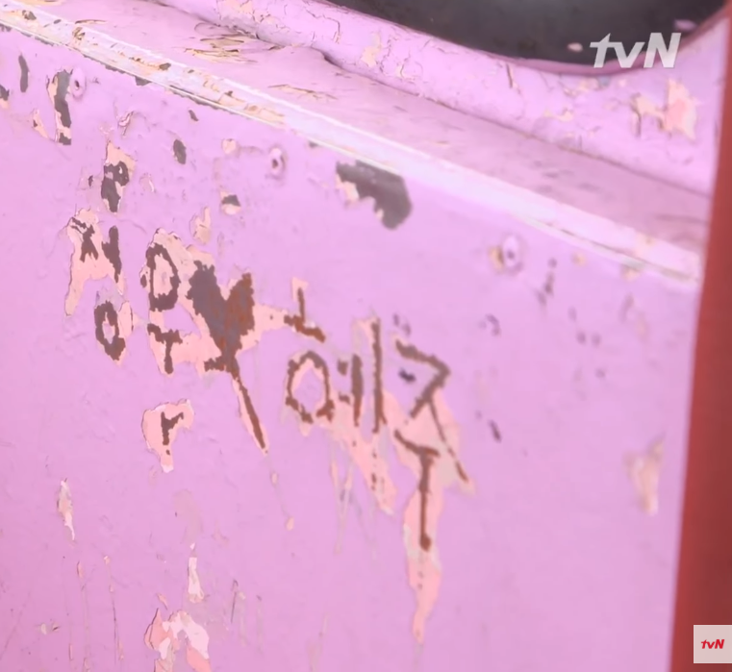
아이디어 소개

Slide 7
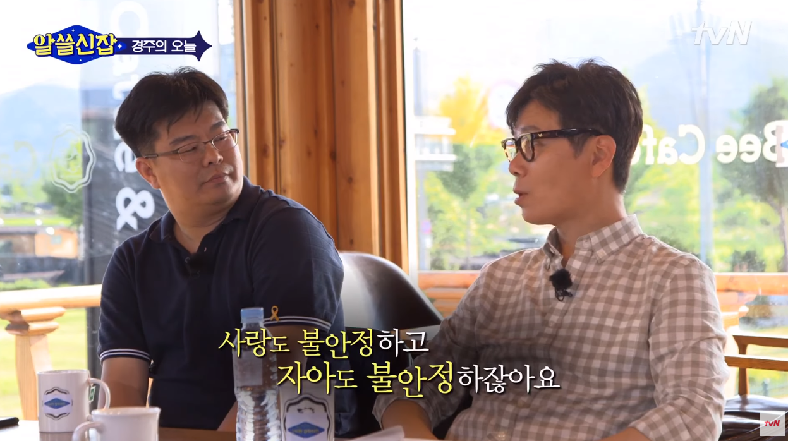
아이디어 소개

Slide 8
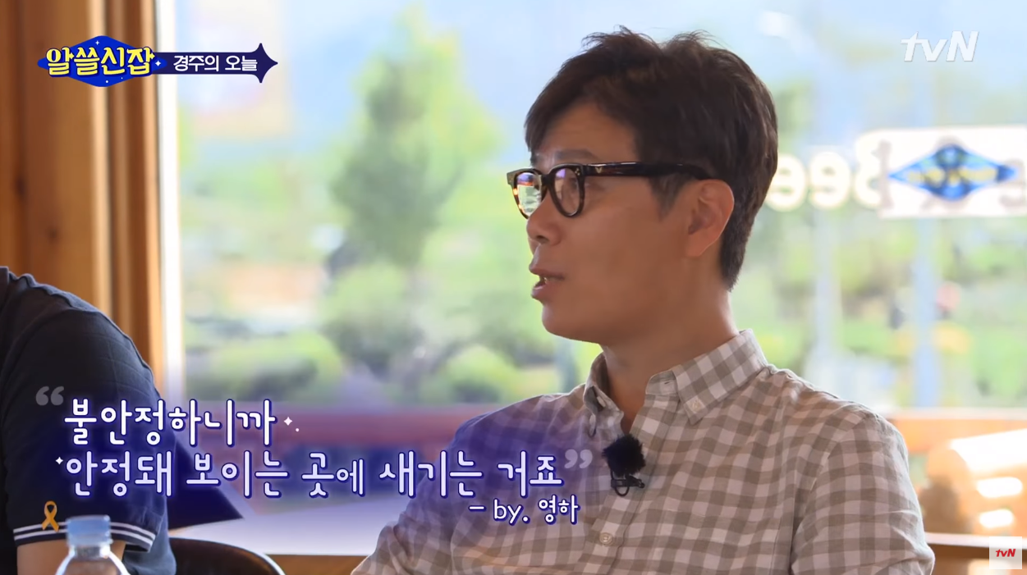
아이디어 소개

Slide 9
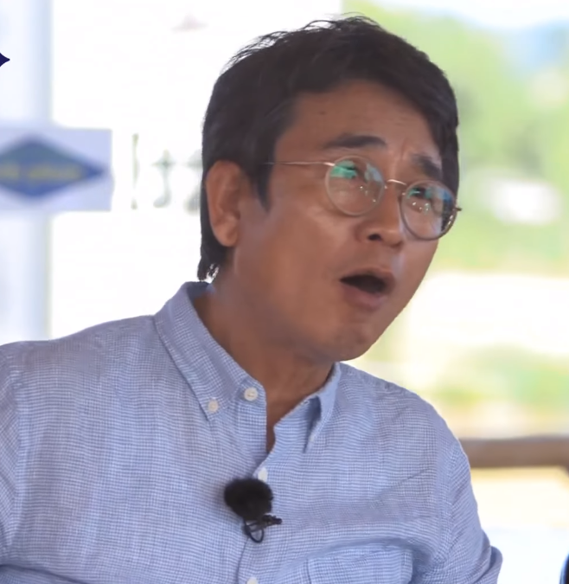
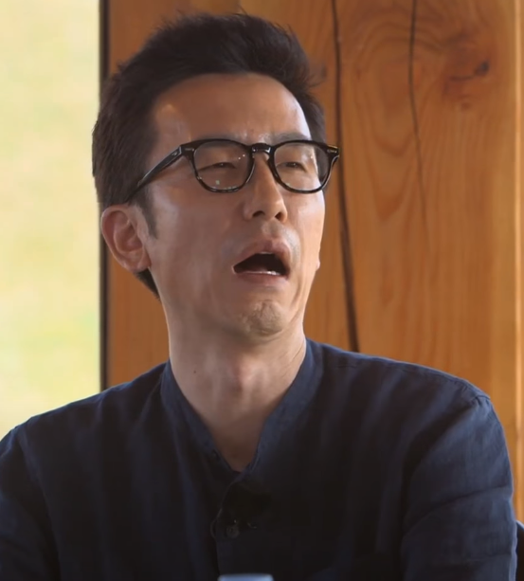

아이디어 소개
이거다
!!!

Slide 10
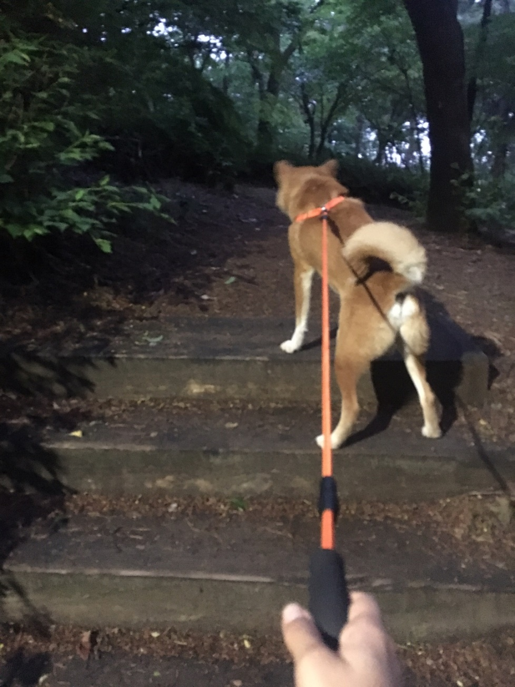
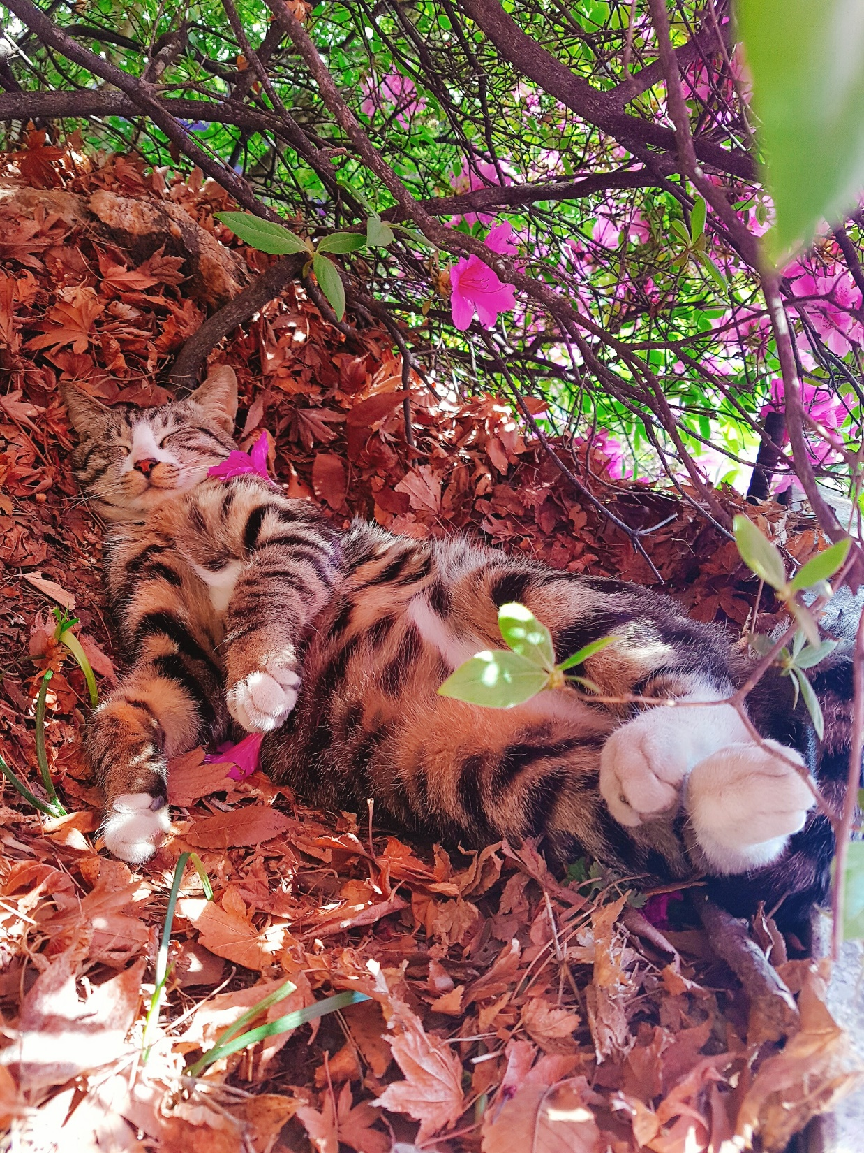
아이디어 소개
특별해진 사소한 장소들에 대한 기억들

Slide 11
아이디어 소개
바위에 ＂우리가 이곳에 있었다＂라고 새기듯이,
그 때의,
내 감정을 기록하고
보관해줄 수 있는 서비스를 만들자!
그 곳의,
그 날의,

Slide 12
서비스 명 소개
1.
무늬나 글자 따위를 또렷하고 정교하게 파서 새기다.
자신의 이름을 바위에 아로새기다
2.
마음속에 또렷이 기억하여 두다.
관객의 가슴속에 감명을 아로새겨 준 영화
아
로
새
- 개인화된 사용자 경험 제공
- 특정 시공간에 '새기는' 특별한 기억
김

Slide 13
서비스 핵심기능설명
특정한 시공간의 기억과 감정을
저장, 보관, 열람할 수 있는
디지털 기억 보관소
시공간: GPS 기반 위치정보(W3W) + 날짜/시간 정보
기억과 감정: 유저 입력 텍스트, 녹음, 이미지업로드
저장, 보관, 열람: DB 저장, 공유, 조회
추가 기능: 타임캡슐, 태그, 로드-뷰, 비공개, N년 전 오늘 ….

Slide 14
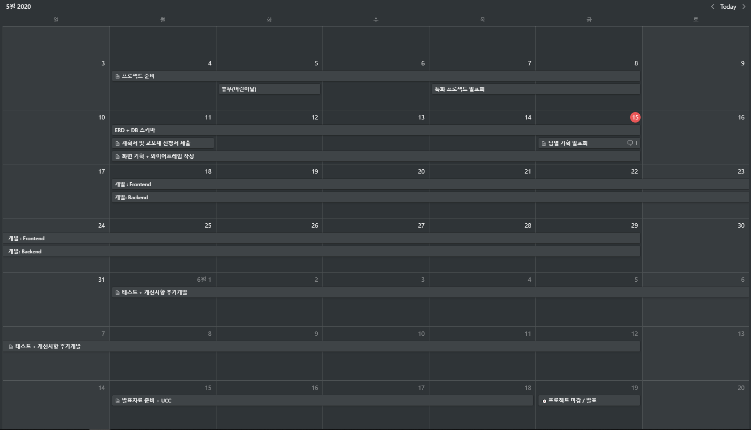
프로젝트 일정 소개

Slide 15
Q&A

Slide 16

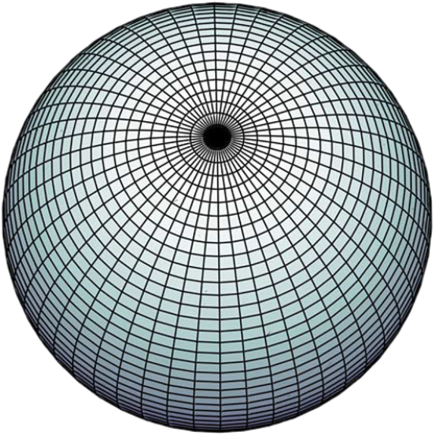
질의응답 답변
＂피망/망고/힘찬”
3 미터의 해상도로 위치를 전달하기위한 지오 코드 시스템
지리적 좌표를 영구적으로 고정되는 세 개의 사전 단어로 인코딩
Ex) 멀티캠퍼스 정문은 ＂피망/망고/힘찬”
-> 피망 망고 힘찬….
에 새기는 나의 포부와 4기에게 전하는 메시지..

Slide 17
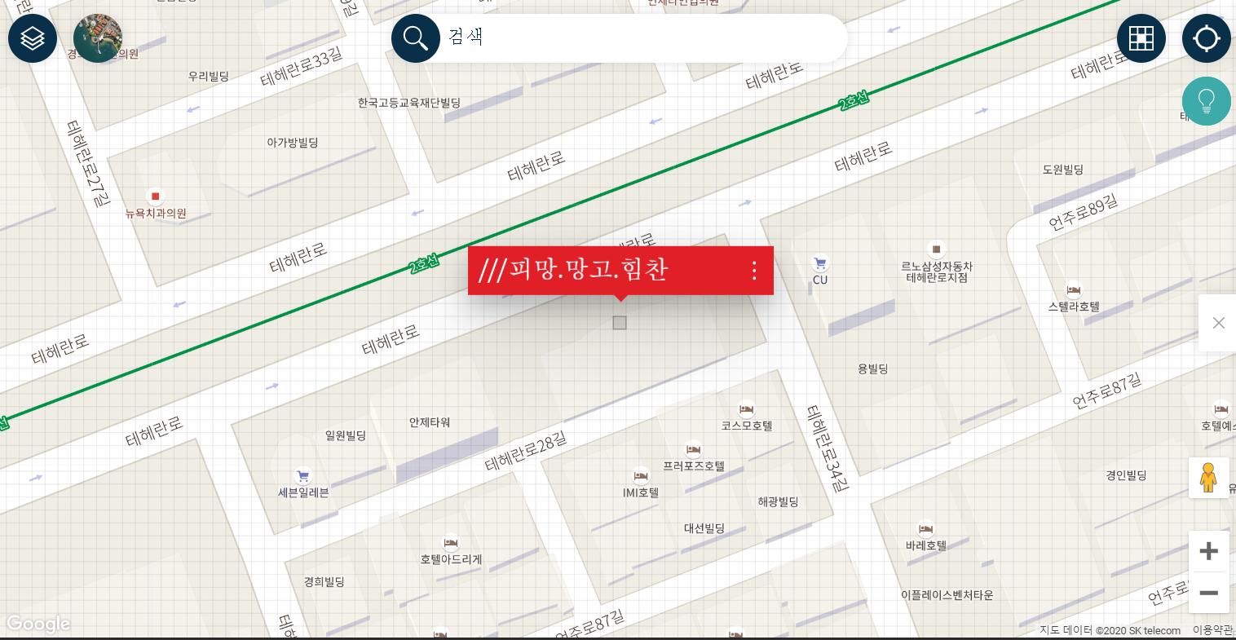

Slide 18


질의응답 답변
타임캡슐: 정해진 시간 후에 공개되는 새김
ex) 친구들과 놀러 온 여수 밤바다, 3년 후의 서로에게 새김을 남긴다.

